Slide 1
Informationssystem 2 – Informationssystem, IT-styrning och IT-strategi, Kostnadsnytto-analys, MDM-system
Erik Perjons
DSV, Stockholms Universitet

Slide 2
Informationssystem och femkomponentmodellen

Slide 3
Informationssystem (IS)
En definition av informationsystem:
”Ett informationssystem är en grupp av komponenter som interagerar för att producera information.”
Dessa komponenter är den så kallade femkomponentmodellen:
Hårdvara
Mjukvara
Data
Processer
Människor
(Kursboken: Chapter 1)

Slide 4
Hur använda femkomponentmodellen?
Ge en bild av vad informationssystem är
Aktörer
  Notera symmetrin:
  Hårdvara och Människor är aktörer
  Mjukvara och Processer är instruktioner
  Data är bryggan mellan datorsidan och den mänskliga sidan
Instruktioner
Hårdvara
Mjukvara
Data
Processer
Människor
Datorsidan
Brygga
Mänskliga sidan
(Kursboken: Chapter 2)

Slide 5
Hur använda femkomponentmodellen?
Tydliggöra skillnad mellan IS och IT system
Aktörer
Instruktioner
IT anses vara hårdvara, mjukvara, standarder, protokoll
IT är något som man kan köpa. Det är inte IS
IT anses vara möjliggörare för att bygga IS
Hårdvara
Mjukvara
Data
Processer
Människor
Datorsidan
Brygga
Mänskliga sidan
IT system
Informationssystem (IS)
(Kursboken: Chapter 2)

Slide 6
Hur använda femkomponentmodellen?
Tydliggöra vad automatisering innebär
Hårdvara
Mjukvara
Data
Processer
Människor
Datorsidan
Brygga
Mänskliga sidan
Automatisering flyttar arbete från mänsklig sida till datorsida
(Kursboken: Chapter 2)

Slide 7
Hur använda femkomponentmodellen?
Femkomponentmodellen kan ge stöd i hur man ska lära och tänka kring informationssystem: att samtliga fem komponenter måste samverka/samspela (”aligning”)
Femkomponentmodellen visar att många kompetenser krävs för att informationssystem ska fungera. Det krävs alltså kompetenser för samtliga fem komponenter av informationssystemet

Slide 8
Hur använda femkomponentmodellen?
Hårdvara
Mjukvara
Data
Processer
Människor
Den viktigaste komponenten är människor. Att investera i den bästa hårdvaran och mjukvara, och i den bästa data/information, är bortkastad tid och pengar om människor inte kan hantera data/informationen som produceras

Slide 9
Hur använda femkomponentmodellen?
Hårdvara
Mjukvara
Data
Processer
Människor
Femkomponentmodellen ger en bra grund för att beräkna kostnader för investeringar i informationssystem/IT-system:
  Kostnader för köpa och underhålla hårdvara
  Kostnader för att köpa eller bygga mjukvara (programvara), samt drifta, förvalta/nyutveckla mjukvara
  Kostnader för att hantera och köpa data
  Kostnader för att hantera och förändra verksamhetsprocesser
  Kostnader för att styra, stödja och motivera människor (till exempel utbilda, genomföra förändring)

Slide 10
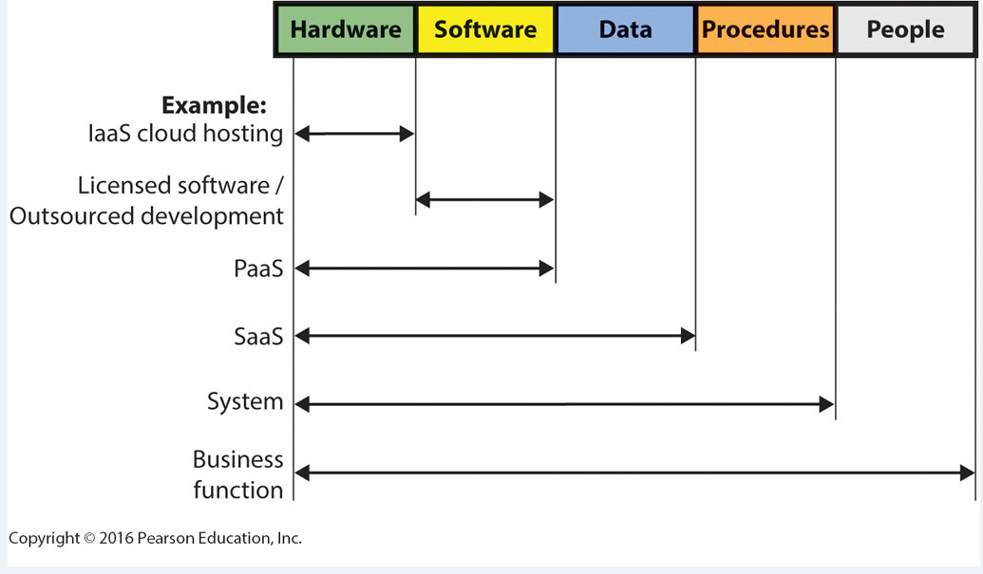
Hur använda femkomponentmodell?
Tydliggöra vad som kan hyras/outsourcas.
(Kursbok, Chapter 11)

Slide 11
Datorbaserade IS
Datorbaserade informationssystem – använder datorer för att samla in, lagra, bearbeta och sprida information. Ibland är det detta man menar med informationssystem – ibland ingår den mänskliga sidan i definitionen av datorbaserade informationssystem – men inte alltid
Hårdvara
Mjukvara
Data
Processer
Människor
Definition 1: Datorbaserade informationssystem
Två olika definitioner av datorbaserade informationssystem
Definition 2: Datorbaserade informationssystem
(Boddy et al, 2008)

Slide 12
Pappersbaserade IS
Pappersbaserade informationssystem – pappersformulär, närvarolistor, pärmar och mappar med papper, eller kombinationer av dessa, kan ses som informationssystem. De enkla att använda och enkla att förstå. Flera sjukhus i världen kräver patientjournaler på papper som komplement till de datoriserade journalerna
Hårdvara
Mjukvara
Data
Processer
Människor
Pappersbaserade informationssystem
(Boddy et al, 2008)

Slide 13
Mänskliga IS
Mänskliga informationssystem – enskilda människor eller grupper av människor kan ses som informationssystem. Människor kan observera händelser och använda denna information för beslut och för att utföra aktiviteter. Chefer kan styra genom att kommunicera direkt med anställda. Även sammanträden och möten mellan människor är viktiga instrument för att samla in information, enas om mål och strategier och för att ta beslut
Hårdvara
Mjukvara
Data
Processer
Människor
Mänskliga informationssystem
(Boddy et al, 2008)

Slide 14
Definitioner av IS
Informationssystem är ett system med IT-stöd som samlar in, lagrar, bearbetar, och distribuerar information om en domän, och därigenom stödjer kommunikation om arbete inom och mellan organisationer (Från svenska Wikipedia)
Hårdvara
Mjukvara
Data
Processer
Människor

Slide 15
Definitioner av IS
Ett arbetssystem är ett system i vilket mänskliga deltagare och/eller maskiner arbetar i verksamhetsprocesser med användning av information, teknologi, och andra resurser för att producera produkter och/eller tjänster för interna och externa kunder (Pauls föreläsning, baserad på Steven Alter’s Work system theory)
Informationsystem (IS) är ett arbetssystem som samlar in, lagrar, bearbetar, och presenterar information i syfte att att stödja ett annat arbetssystem. OBS! IS har inget värde i sig själv, utan endast värde genom att det stödjer ett annat arbetssystem i form av den ”riktiga” verksamheten.
Hårdvara
Mjukvara
Data
Processer
Människor

Slide 16
IT/IS-styrning (IT/IS-governance)

Slide 17
Definition av IT/IS-styrning
”IT-styrning är konsten att styra en verksamhet så att IT tillför så stort värde som möjligt. Detta innebär bland annat att skapa en organisationsmodell som passar verksamhetens övergripande mål, att definiera processer för hantering av IT-frågor på kort och lång sikt samt att kontinuerlig följa upp att IT-organisationen levererar rätt kvalitet på rätt sätt. ”(Källa: http://sv.wikipedia.org/wiki/IT-styrning)

Slide 18
Definition av IT/IS-styrning
IS-styrning är ledarskap, organisationsstruktur och processer för att försäkra att organisationens IT uppfyller organisationens mål och stödjer dess strategier (fritt efter IT Governance Institute, 2007)

Slide 19
IT/IS-styrning = IT/IS-governance
(Boddy et al, 2008, s204)
IT-styrning heter på engelska IT governance
IS-styrning heter på engelska IS governance
Ibland görs en skillnad mellan IT och IS governance, ibland ses de som synonymer
Om skillnad görs mellan IT och IS governance, anses IS governance vara mer verksamhetsnära och fokus ligger på att genomföra affärsstrategier med hjälp av IS och IT, och man gör då ofta skillnad mellan IS- och IT-strategi

Slide 20
IT/IS-strategi
En IT/IS-strategi bör utformas som ska styra IT/IS-verksamheten. Den ska stödja organisationens mål och strategier
Affärsstrategi
Affärsstrategi utformad baserat på verksamhetens mål
stödja verksamheten
verksamhetsbehov
I projektarbetet ska en IT-strategi formuleras. I själva verket är det snarare en IS-strategi som ni ska formulera
IS-strategi
Verksamhetsbaserad och framtidsorienterad: vad behöver verksamheten för IT/IS-stöd
Identifiera nya möjligheter med IT/IS
Ibland görs skillnad på IS- och IT-strategi, ibland inte
infrastruktur och tjänster
IS -behov
IT-Strategi
Fritt efter
(Ward, 1995)
Aktivitetsorienterad: Hur ska vi leverera IT
Planer och Regler

Slide 21
Utforma IS/IT-strategi
I projektet ska en IS/IT-strategi utformas.
Sök på nätet efter IS/IT-strategier för att inspireras
Ofta är IS/IT-strategier väldigt mångordiga – men försöka att få ner er IS/IT-strategi i ett stycke (eller i bara en mening)
Formulera en IS/IT-strategi så att den är nära relaterad till er affärsstrategi – så det är snarare en IS-strategi än en IT-strategi ni ska formulera

Slide 22
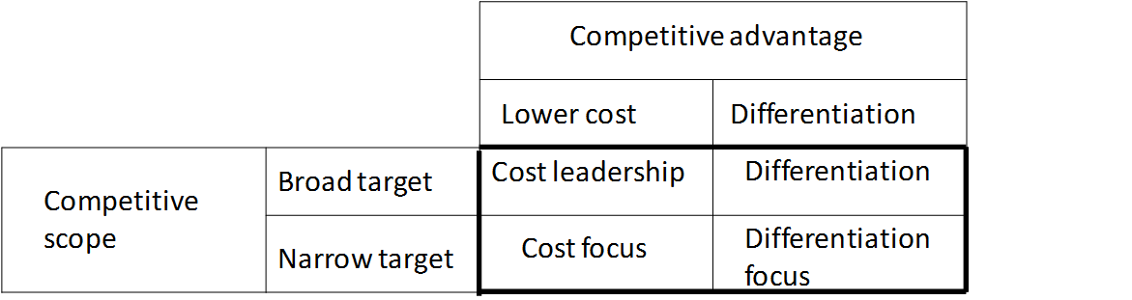
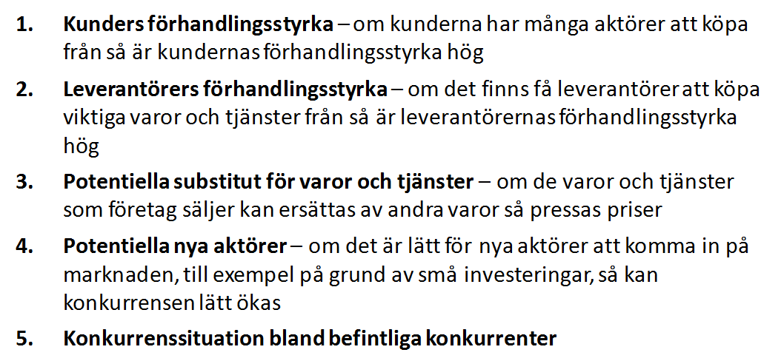
Identifiera IT/IS-strategi via affärsstrategi
Effektivisera processer med affärssystem eller workflowsystem
Porters generiska strategier
Använda sociala medier för att samla in kundönskemål och/eller klagomål från specifik kundgrupp för att göra organisationen unik
Exempel på IT/IS-strategier
Knyta upp kunder i avancerade inköps- och leveranssystem
Porters femkraftmodell
Starta webbplats där inköpsbeställningar på varor och tjänster läggs ut och där flera leverantörer får lägga bud på bestälningarna

Slide 23
Chief Information Officer
Den som är chef över IT/IS-styrning (IT/IS-governance) i en organisation tituleras vanligen CIO, Chief Information Officer

Slide 24
IT/IS-personal
IT/IS-styrning (IT/IS-governance)
IT-ledning
CIO
Utveckling/
Inköp
Drift
Support
Hantering av den dagliga driften av datorer
Systemutveckling
Systemförvaltning
Inköp av IT
Helpdesk
Användarträning
(Boddy et al, 2008)

Slide 25
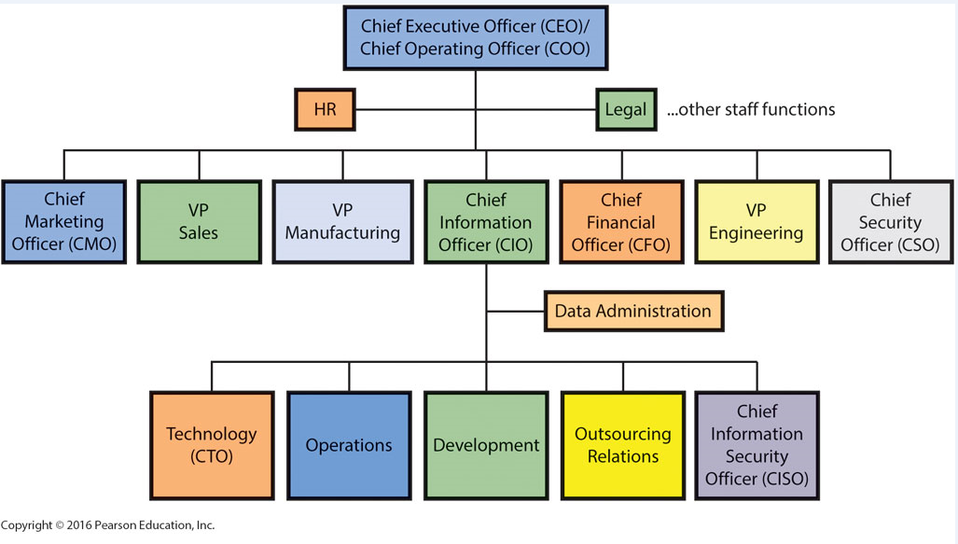
IT/IS-funktioner
(Kursbok, Chapter 11)

Slide 26
Outsourcing och offshoring
Outsourca IT/IS-aktiviteterna – IT/IS-aktiviteter sköts av en extern aktör
Offshoring – betyder att IT/IS-aktiviteterna sköts från annat land. De kan skötas av egna organisationen i ett annat land eller outsourcas till extern aktör i annat land

Slide 27
Outsourcing av IS/IT
(Kursbok, Chapter 11)

Slide 28
Fördelar med outsoursing 1(2)
organisationen kan fokusera på kärnverksamheten
om ökade IT/IS-resurser krävs för att öka organisations effektivitet (tillfälligt eller generellt) så kan sådana resurser ofta enkelt köpas från den externa partnern (elasticitet)
organisationen kan enkelt påskynda utveckling av IT/IS-system genom att hyra nya typer av IT/IS-system hos den externa partnern
…
(Kursbok, Chapter 11)

Slide 29
Fördelar med outsoursing 2(2)
organisationen kan utnyttja den extern partnern för att genomföra förändringar i den egna verksamheten som annars skulle vara svåra att genomföra
organisationen kan enklare införa standardisering av IT/IS-tjänster, vilket minskar kostnaderna på lång sikt för IT/IS
organisationen får tillgång till kvalificerade IT/IS-personer hos den externa partnern
(Kursbok, Chapter 11)

Slide 30
Nackdelar med outsoursing
ökat beroende av den externa partnen
erfarna och kunniga personer på IT/IS-avdelningen som även förstår verksamhetens mål och önskemål (krav) kan lämna organisationen. Om verksamheten kräver kunskap av både verksamhet och IS/IT, i synnerhet hur IS/IT ska stödja verksamheten, kan detta vara förödande
risk att organisationen betalar för mycket för outsourcingen
(Kursbok, Chapter 11)

Slide 31
Kostnads- och nyttoanalys

Slide 32
Kostnads- och nyttoanalys
I projektet ska ni presentera en kostnads- och nyttoanalys för verksamheten av att införa ett planerat IS/IT-system (OBS! Endast ett IS/IT-system)
Ni ska beräkna nyttor och kostnader - jämfört med hur det ser ut före införandet av ett sådant system
Det är alltså skillnaden mellan framtidsläget och nuläget som ska beräknas – hur mycket ökar nyttor och kostnader av investeringen

Slide 33
Kostnads- och nyttoanalys
Kostnads- och nyttoanalysen är baserad på PENG-metoden – som innebär att nyttor och kostnader ska anges i pengar (kronor)

Slide 34
Kostnads- och nyttoanalys
Syftet med att genomföra kostnads- och nyttoanalysen är att få en god grund för att bestämma om man ska genomföra investeringen eller inte

Slide 35
Kostnads- och nyttoanalys
Bruttonytta - ökad nytta som investeringen resulterar i under ett år
Kostnad - ökad kostnad som investeringen resulterar i under ett år
Nettonytta - ökad bruttonytta minus ökad kostnad under ett år

Slide 36
Kostnads- och nyttoanalys
Två sätt att beräkna fördela kostnader och nyttor per år:
  Kostnader och nyttor kan beräknas år för år. Se figur nästa slide.
  Kostnader och nyttor kan beräknas jämt fördelat per år. Det senare innebär att man beräknar total kostnad och nytta för ett antal år och delar detta med antal år.

Slide 37
Presentera resultat av kostnads-nyttoanalys
1000 tSEK
Nyttor för verksamheten
500 tSEK
-500 tSEK
År 1
År 2
År 3
År 4
År 5
Kostnader för verksamheten
-1000 tSEK

Slide 38
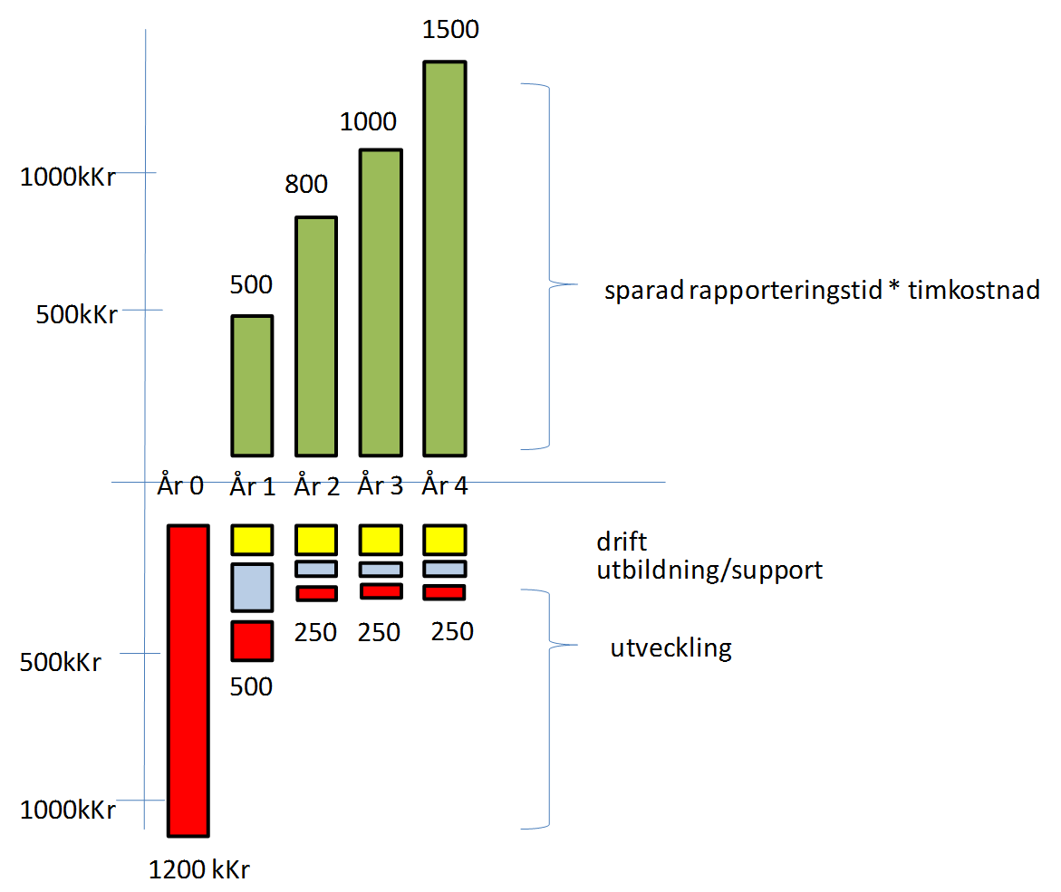
Kostnads-nyttoanalys – ett exempel med ett tidsrapporteringssystem
Kostnader och nyttor för har specificerats tydligare i denna figur än i föregående figur
Notera att i detta fall har systemet utvecklats, men det kan även köpas eller hyras
Nyttor för verksamheten
Kostnader för verksamheten

Slide 39
Kostnad för IS/IT-system
Kostnad för att utveckla IS/IT-systemet - kan utvecklas internt eller externt
Kostnad för inköp eller hyra IS/IT-system
  Initial kostnad
  Kostnad löpande per månad (även aktuellt vid inköp om support ingår)
  Kostnad för användning
    per användare
    per faktisk användning (läs- och/eller skrivkostnad, CPU-användning, per transaktion)
Dessa kostnader kan kombineras på olika sätt i avtal med leverantör.
Dessa kostnader kallas ibland licens-kostnader

Slide 40
Övriga kostnader 1(2)
Även ränta på en investering är en kostnad - om lån tagits
Kostnad för att hyra personal som ska införa/introducera systemet
Kostnader för utbildning för att lära personal använda systemet

Slide 41
Övriga kostnader 2(2)
Kostnad för minskad produktivitet i verksamheten under tid då systemet införs i en organisation
Kostnad för att förändra verksamheten så att det nya systemet utnyttjas effektivt (NY)
Ökad kostnad för drift och förvaltning av systemet – jämfört med tidigare
Övriga projektkostnader

Slide 42
Beskriva kostnadsstruktur
Ökad kostnad licenser/köp
Ange kostnaderna i denna form av diagram
Ökad kostnad totalt i kr/år
+ 50 000 kr
Ökad kostnad drift/förvaltning
+ 100 000 kr
+0 kr
Ökad kostnad utbildning
+ 50 000 kr

Slide 43
Exempel på nyttor
Effektivare rutiner
Färre klagomål att hantera
Minskad felhantering
Färre telefonsamtal
Minskad planeringstid
Ökat antal beställningar
Nyttor i form av minskade/insparade kostnader för organisationen
Nyttor i form av ökade intäkter

Slide 44
Beskriva nyttostruktur
Ökad försäljning
Ange nyttorna i denna form av diagram
Notera att nyttorna oftast är i form av minskade kostnader (undantag ”Ökad försäljning”)
+ 60 000 kr
Lägre kostnad för att genomföra försäljning
+ 30 000 kr
Ökad nytta totalt i kr/år
Färre klagomål
+ 30 000 kr
Lägre kostnad för att planera inköp
+ 200 000 kr
Lägre kostnader för inköp
+ 30 000 kr
+ 40 000 kr
Lägre kostnad för att genomföra inköp
Lägre lagerhåll- ningskostnader
+ 10 000 kr
+ 20 000 kr
Lägre leverans-kostnader
+ 20 000 kr

Slide 45
Nyttostrukturer
I PENG-metoden kan en nyttoeffekt brytas ned i delnyttoeffekter (precis som ni gjorde när ni bröt ned mål till delmål i målmodellen i BMM) och varje delnytta i sin tur brytas ned i ytterligare delnyttor
När nyttoeffekterna är tillräckligt detaljerade kan man försöka värdera nyttan för varje delnytta i kronor per år. Sedan summerar man delnyttorna i den hierarkiska nyttostrukturer tills man fått den totala nyttan

Slide 46
Riskanalys

Slide 47
Riskanalys
I projektet ska en enkel riskanalys göras för utveckling/inköp av ett av IS/IT-systemen, inklusive införandet av systemet i verksamheten
Om ni har erfarenhet av att göra en mer avancerad riskanalys så får ni gärna använda en sådan

Slide 48
Riskanalys
Riskanalysen skall innehålla en lista på risker
För varje risk ange hur risken skall hanteras - hanteringsförslag
Minst 6 risker skall finnas med och därmed minst 6 hanteringsförslag
Riskerna ska också kategoriseras i ett antal kategorier (som ni själva kan bestämma)
Riskerna och hanteringsförslagen kan gärna presenteras i tabellform

Slide 49
Riskkategorier
Risker kan kateoriseras i:
Tekniska risker – som problem med att integrera systemet med andra system
Risker som är relaterade till företagskultur – som att anställda inte vill ändra sitt sätt att arbeta
….

Slide 50
Master Data Management System

Slide 51
Vad är master data?
Domändata
Transaktionsdata
Masterdata
Domändata – data om verksamheten eller verksamhetsområdet, och som kan delas in i:
Transaktionsdata – är data om transaktioner såsom beställningar, fakturor, bankomatuttag, mobilsamtal, produktionsförfrågningar. Representerar affärshändelser i organisationen. Volymen av denna data ökar snabbare än vad som gäller för masterdata. Transaktionsdata måste releteras till masterdata för att få mening
Masterdata – är data som är centrala ”affärsobjekt” och som ofta används i flera olika processer och system, såsom kund, produkt och leverantörer. Volymen av denna data ökar generellt sett långsammare än transaktionsdata

Slide 52



Varför Master Data Management System (MDM-system)?
Problem som MDM-system hanterar: Om masterdata är utspridd på många olika system så finns det alltid en risk att det finns felaktig och inkonsistent (oförenlig) information om kunder, leverantörer och produkter, till exempel stavning av namn, förkortningar, adresser
Produktions-
avdelning
Leverans-
avdelning
Order-
mottagning
Produkt ID 202233. Samsung, SMART-TV
Produkt ID 202233
Produkt Samsung 202233
ITS
ITS
ITS

Slide 53
Varför Master Data Management System (MDM-system)?
Följdproblem (det vill säga problemet på föregående slide kan ses som en orsak till problemen listade här):
  Kunden får inte det som är beställt – då fel leveransadress finns i system
  Om samma produkter kallas olika saker och om en och samma kund benämns med olika stavning på namnet så framstår inte företaget som särskilt organiserat - och förtroendet skadas
  Rapporting av olika slag kan försvåras då man till exempel inte vet vilken stavning som ska användas
Felaktig och inkonsistent information om kundens address
orsak till
  Kunden får inte det som är beställt

Slide 54
Vad är ett MDM-system?
Ett MDM-system - är ett system som håller korrekt information om kunder, leverantörer och produkter och annat
Här finns den korrekta stavningen och förkortningar av produkter och kunder
Här finns en korrekt beskrivning av produkter, med dess egenskaper som till exempel produktnummer och namn
Här finns tillåtna kategoriseringar, inklusive hierarkier av kategorier (till exempel hierakin: mat-frukt-bär-hallon, eller hierarkin: mat - färskvaror - hallon)
Här kan även finnas korrekta definitioner av termer
”One version of the truth”
MDM-
system

Slide 55
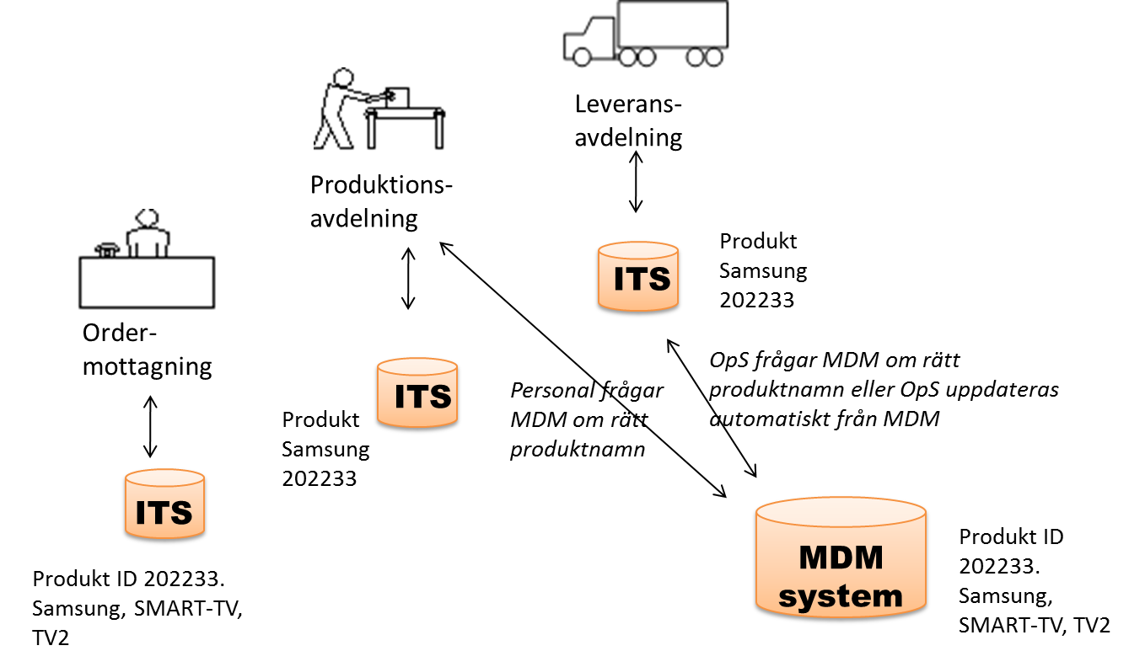
Hur används ett MDM-system?
Anställda i organisationen kan tillfråga MDM-systemet om den korrekta informationen som ska användas i organisationen
MDM-systemet kan också användas för att automatiskt med jämna mellanrum korrigera information i de operationella systemen

